Slide 1
Муниципальный конкурс «Лучший работник в сфере муниципального управления муниципального образования город Набережные Челны»
Номинация:
«Социальное развитие»

Slide 2
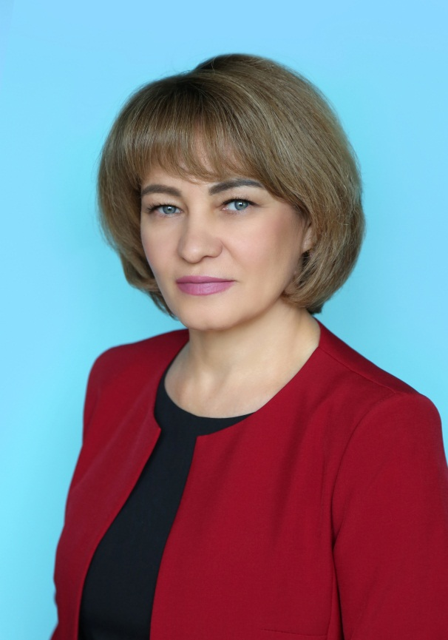
Награды, звания:
1.Почетная грамота Министерства образования и науки Российской Федерации «За значительные успехи в воспитании детей дошкольного возраста», от 11.06.2014 года.
2.Благодарственное письмо Министерства образования и науки Республики Татарстан «За творческий и инновационный подход к разработке новых учебно-методических комплектов по обучению детей дошкольного возраста двум государственным языкам Республики Татарстан», от 14.06.2013 года.
3.Ведомственный знак отличия Федеральной службы государственной статистики - медаль «За заслуги в проведении Всероссийской переписи населения 2010 года», от 11.05.12 года.
4.Почетная грамота Управления образования и по делам молодёжи города Набережные Челны «За многолетний плодотворный труд, большой вклад в развитие системы дошкольного образования города Набережные Челны», 2009г., 2013г.
Исаева Резеда Салмановна
Квалификация:
Высшая квалификационная категория
Общий стаж:
27 лет
Педагогический стаж:
27 лет

Slide 3







НАУЧНЫЕ РАБОТЫ
Учебно-методический комплект «Говорю по-татарски» по обучению русскоязычных детей татарскому языку
Рабочие тетради «Формирование антикоррупционного мировоззрения у детей старшего дошкольного возраста»
Годовой перспективный план и расширенные конспекты занятий по обучению русскоязычных воспитателей татарскому языку
Методическое пособие «200 игр» по созданию языковой среды, в рамках УМК «Говорим по-татарски»

Slide 4
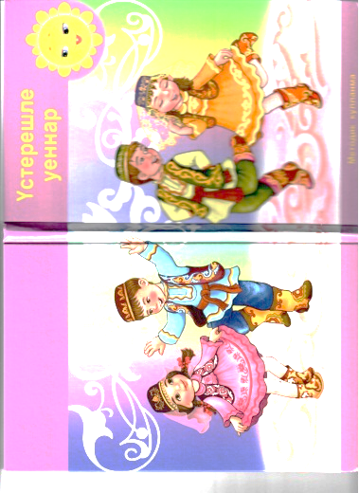

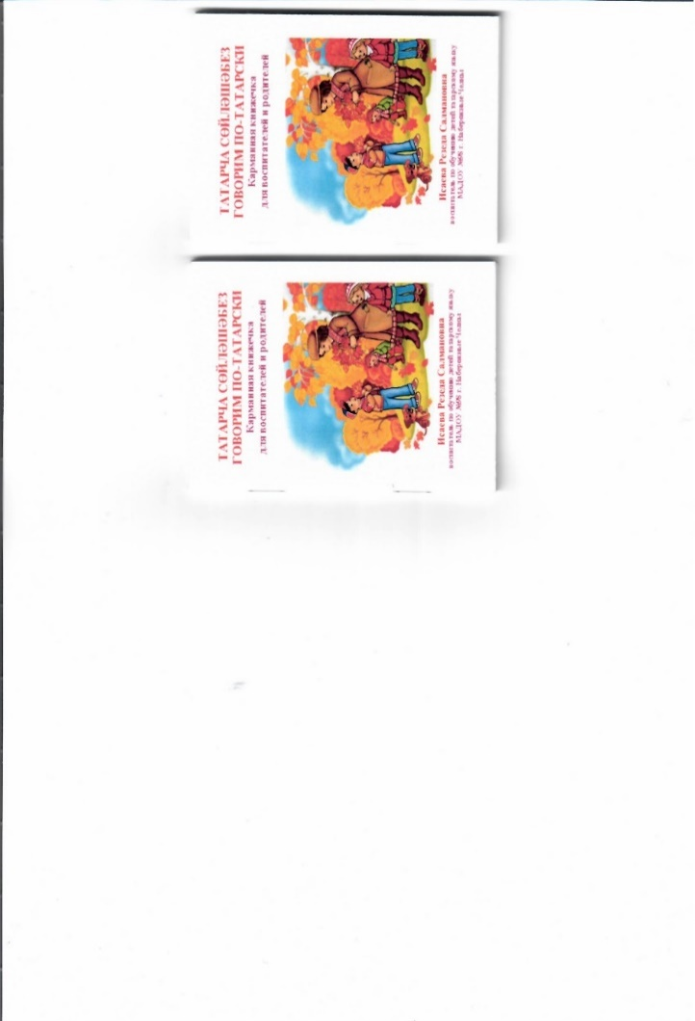



НАУЧНЫЕ РАБОТЫ,ПУБЛИКАЦИИ
Методическое пособие «Развивающие игры» по применению национально-регионального компонента
Карманные книжечки «Татарча сөйләшәбез» для родителей разработанные в рамках
УМК «Говорим по-татарски»
Статья в журнале «Магариф»
«Магариф» «Белем иленә сәяхәт»
Методическое пособие «Татарча да яхшы бел, русча да яхшы бел»
Статья в журнале «Магариф»

Slide 5
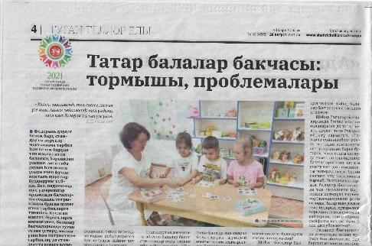
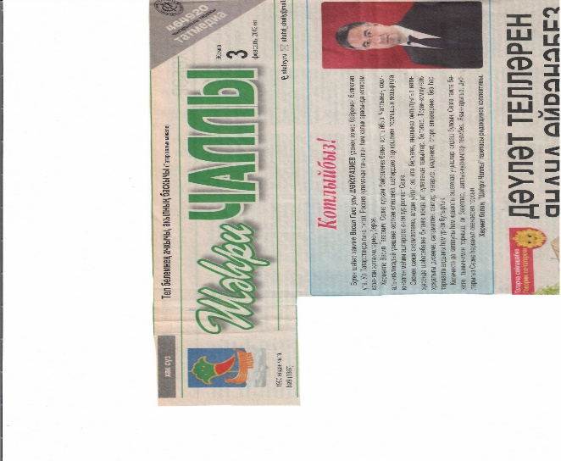
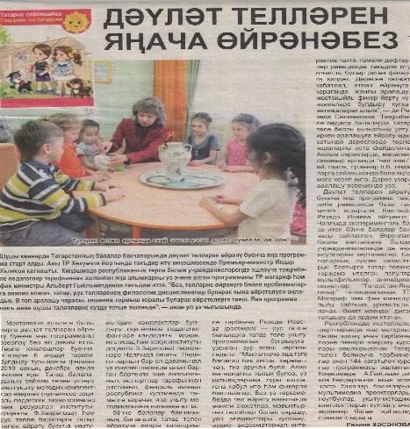
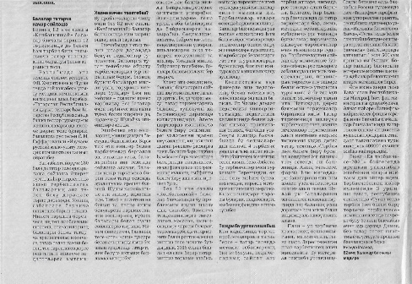
НАУЧНЫЕ РАБОТЫ,ПУБЛИКАЦИИ
Статья в газете
«Шәһри Чаллы»
«Татар балалар бакчасы: тормышы, проблемалары»
Статья в газете «Шәһри Чаллы»
«Дәүләт теләрен яңача өйрәнәбез»

Slide 6

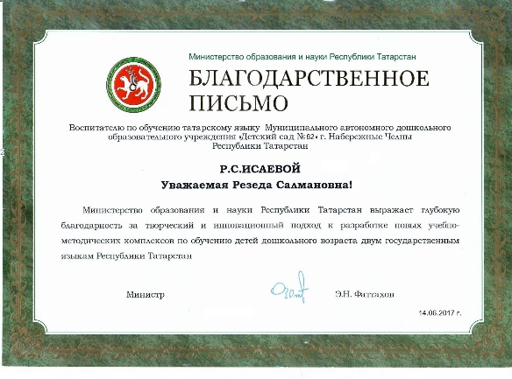
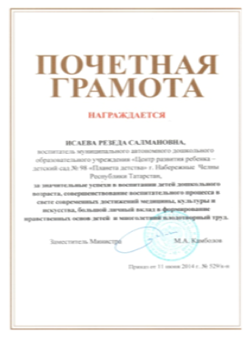
НАГРАДЫ
Почетная грамота Министерства образования Российской Федерации «За значительные успехи в воспитании детей дошкольного возраста, совершенствование воспитательного процесса в свете современных достижений медицины, культуры и искусства, большой личный вклад в формирование нравственных основ детей и многолетний плодотворный труд»
Благодарственное письмо Министерства образования и науки Республики Татарстан «За творческий и инновационный подход в разработке учебно - методических комплектов по обучению детей дошкольного возраста двум государственным языкам Республики Татарстан»

Slide 7
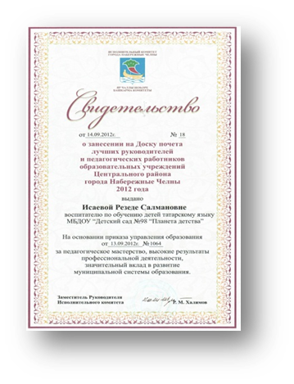
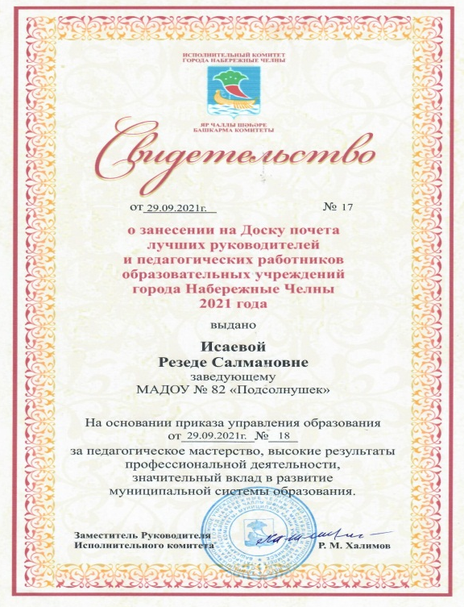
НАГРАДЫ
Свидетельство о занесении на Доску Почета лучших руководителей и педагогических работников образовательных учреждений города Набережные Челны «За педагогическое мастерство, высокие результаты профессиональной деятельности, значительный вклад в развитие муниципальной системы образования»
Свидетельство о занесении на Доску Почета лучших руководителей и педагогических работников образовательных учреждений города Набережные Челны «За педагогическое мастерство, высокие результаты профессиональной деятельности, значительный вклад в развитие муниципальной системы образования»

Slide 8

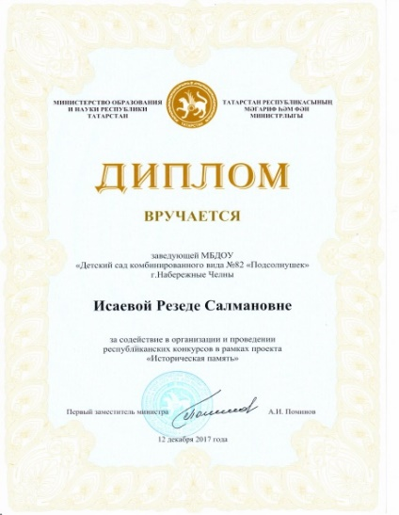

НАГРАДЫ
Почетная грамота Управления образования и по делам молодежи города Набережные Челны «За многолетний плодотворный труд, большой вклад в развитие системы дошкольного образования города Набережные Челны», 2009, 2013гг.
Диплом Министерства образования и науки Республики Татарстан «За содействие в организации и проведении республиканских конкурсов в рамках проекта «Историческая память»

Slide 9
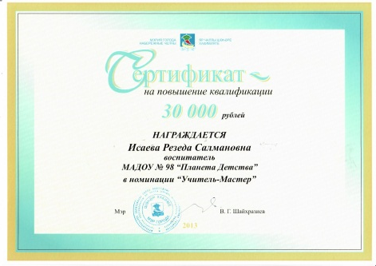
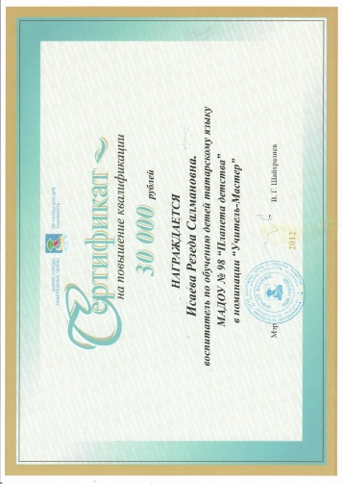

ДОСТИЖЕНИЯ
Лауреат премии мэра города в номинации «Учитель-Мастер», «За высокое педагогическое мастерство»
Лауреат премии мэра города в номинации «Учитель-Мастер», «За высокое педагогическое мастерство»
Лауреат премии мэра города «За высокое педагогическое мастерство»

Slide 10
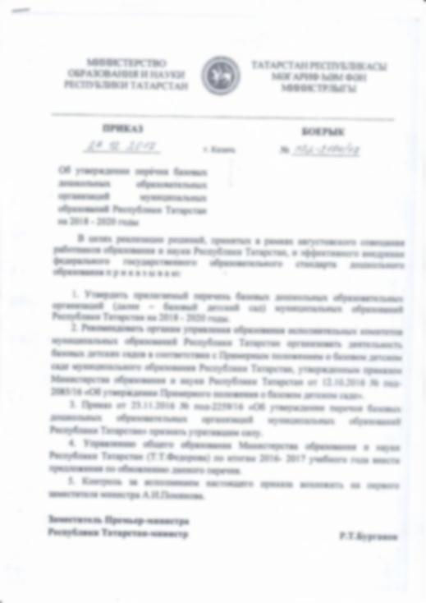
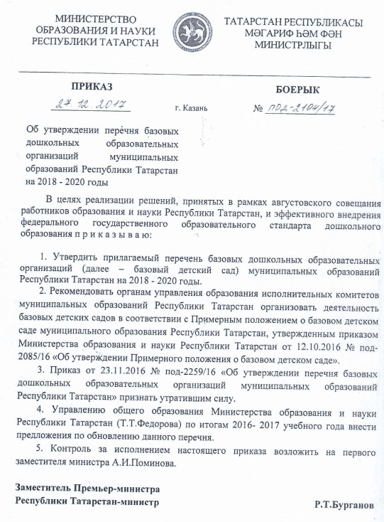
РЕСПУБЛИКАНСКАЯ ПЛОЩАДКА
Стажировочная площадка «Создание языковой среды общения по обучению дошкольников государственным языкам Республики Татарстан», в рамках региональных курсов повышения квалификации
Базовая площадка «Повышение квалификации педагогов ДОУ по развитию связной речи детей татарской национальности с использованием интерактивных развивающих игр»

Slide 11
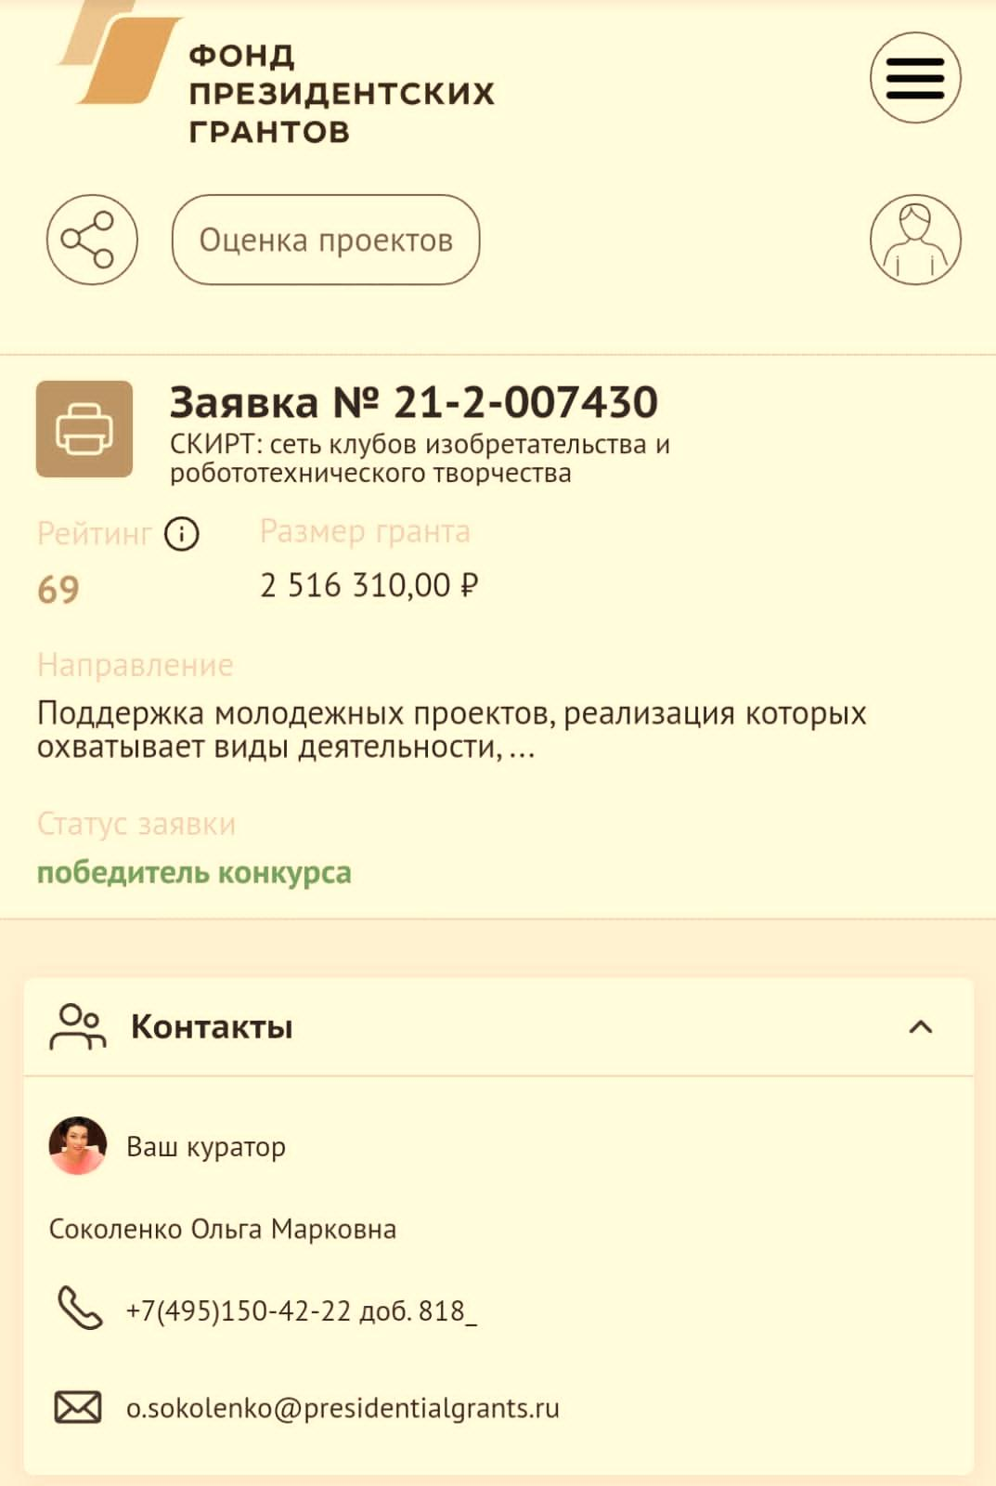
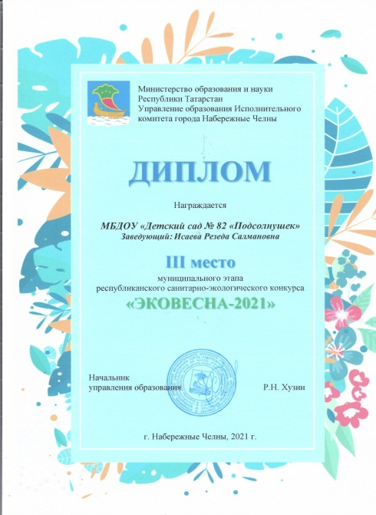
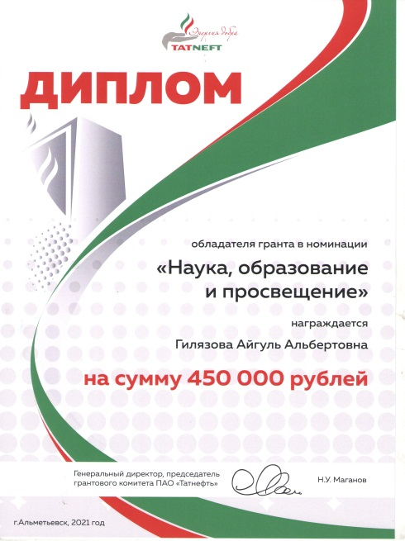
ДОСТИЖЕНИЯ ДОУ
Победитель и обладатель гранта Фонда Президентских Грантов «СКИРТ: сеть клубов изобретательства и робототехнического творчества»
Призеры муниципального этапа республиканского санитарно-экологического конкурса «Эковесна-2021», диплом III степени
Победитель и обладатель гранта в номинации «Наука, образование и просвещение», награждены дипломом Татнефти

Slide 12
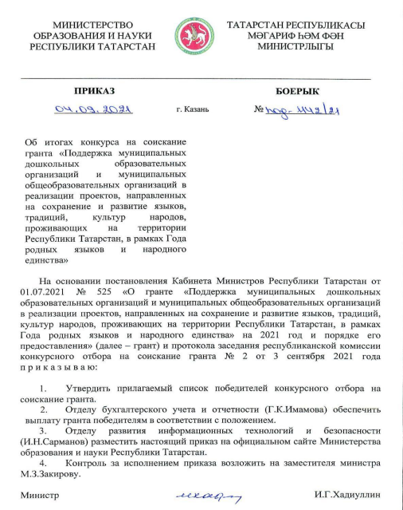
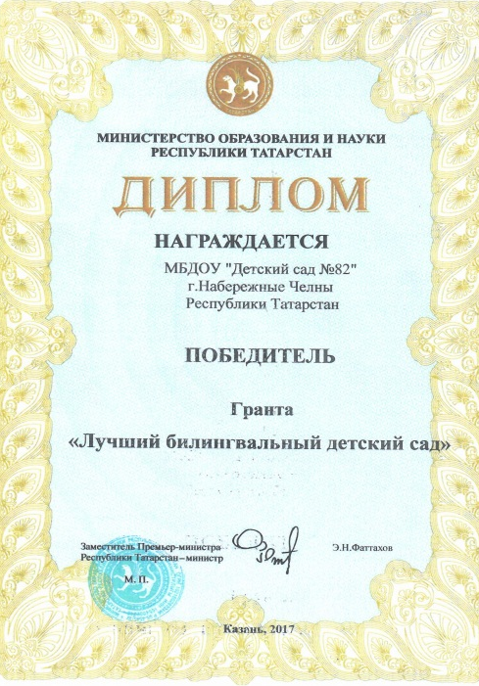
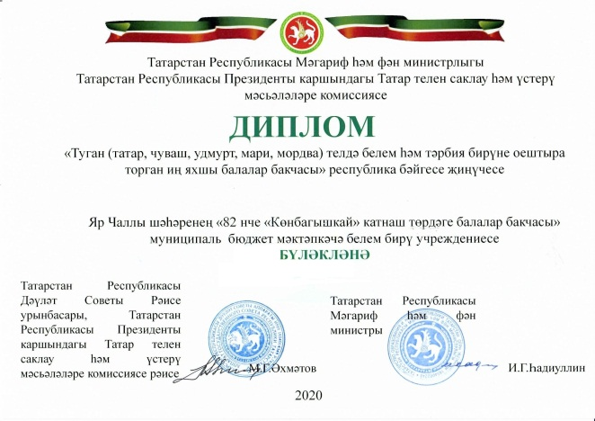
ДОСТИЖЕНИЯ ДОУ
«Поддержка муниципальных дошкольных образовательных организаций и муниципальных общеобразовательных организаций в реализации проектов, направленных на сохранение и развитие языков, традиций, культур, народов, проживающих на территории Республики Татарстан, в рамках Года родных языков и народного единства»
«Лучший детский сад по организации обучения и воспитания детей на родном языке»
«Лучший билингвальный детский сад»

Slide 13
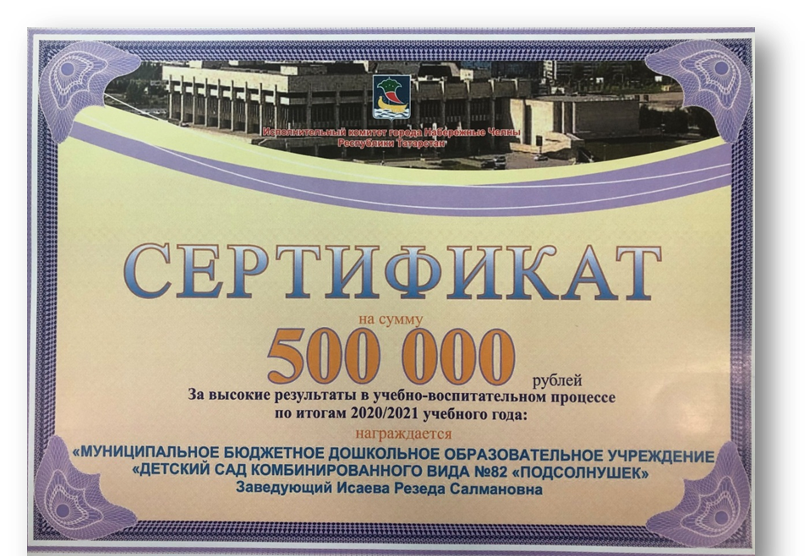
ДОСТИЖЕНИЯ ДОУ
По итогам 2020-2021 учебного года МБДОУ комбинированного вида № 82 «Подсолнушек» в рейтинге среди дошкольных учреждений города Набережные Челны, за высокие результаты в учебно-воспитательном процессе занял 1 место

Slide 14
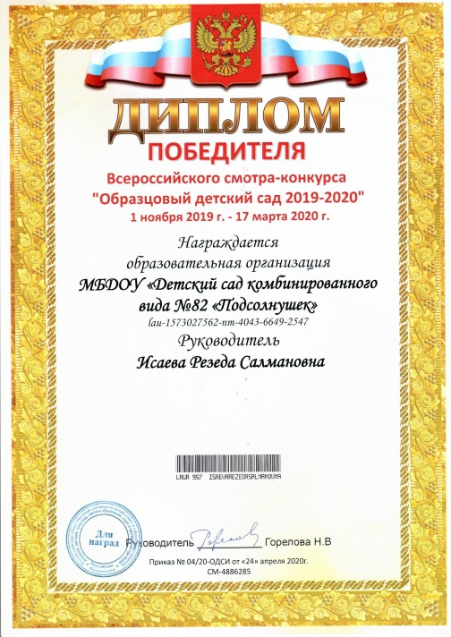
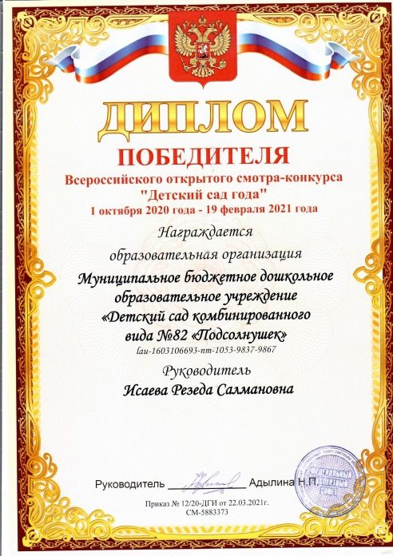
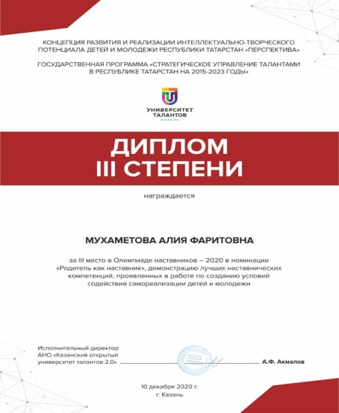
ДОСТИЖЕНИЯ ДОУ
«Образцовый детский сад 2019-2020»
«Детский сад года
2020-2021»
«Олимпиада наставников – 2020»

Slide 15
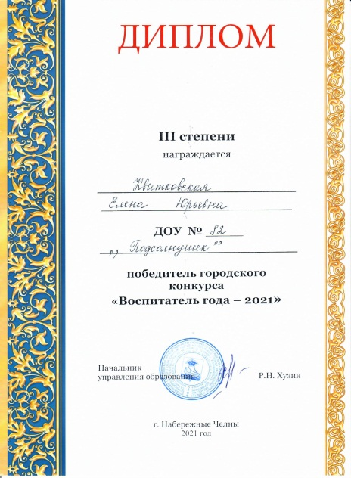
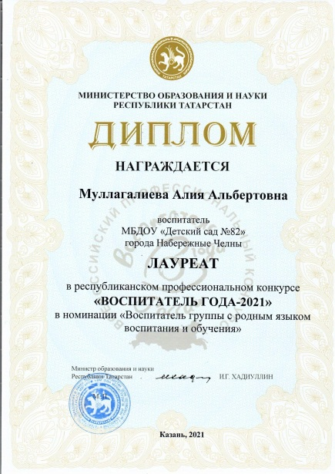
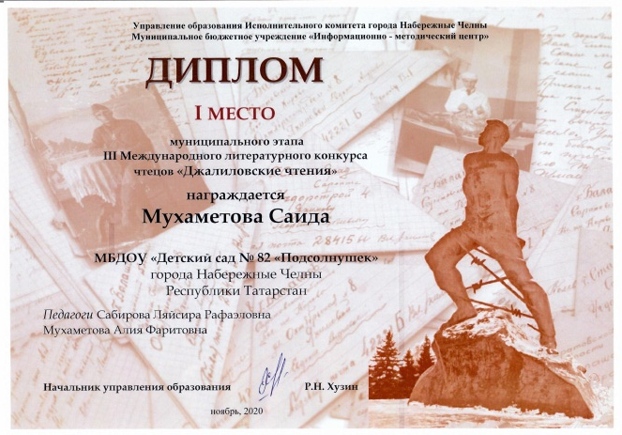
ДОСТИЖЕНИЯ ДОУ
Победитель муниципального этапа конкурса педагогического мастерства «Воспитатель года – 2020
Лауреаты республиканского профессионального конкурса «Воспитатель года – 2021» в номинации «Воспитатель группы с родным языком воспитания и обучения»
Победители III Международного дитературного конкурса «Джалиловские чтения», в номинации «Джалиль на татарском»

Slide 16
Проект
«Теория успеха: развитие лидерского потенциала дошкольников»
Цель: модернизация содержания образовательной среды, обеспечивающей успешное формирование лидерских качеств через социальное развитие детей дошкольного возраста.

Slide 17
Проект
«Теория успеха: развитие лидерского потенциала дошкольников»
Задачи:
-формирование коммуникативных способностей детей дошкольного возраста через развитие грамматического строя речи;
- углубленное изучение английского языка;
- развитие креативного мышления по средствам робототехники;
- повышение качества образования в ДОУ через внедрение современных педагогических технологий и дополнительного образования;
- обновление предметно-развивающей среды и материально-технической базы учреждения в соответствие с Федеральными государственными требованиями;
- усовершенствование взаимодействия ДОУ с родителями воспитанников посредством организации совместной эффективной деятельности и их участия в образовательном процессе, взаимодействие с социальными институтами.

Slide 18
Проектная мощность нашего дошкольного учреждения

Slide 19

ЛИЧНОСТНЫЕ КАЧЕСТВА ВОСТРЕБОВАННЫЕ В СОВРЕМЕННОМ МИРЕ
Креативность
Коммуникабельность
Критическое мышление

